Slide 1
INVERTED INDEX
Oleh : Rahmat Robi Waliyansyah, M.Kom.

Slide 2
PENDAHULUAN
Di mana Term dihubungkan dengan lokasi document dimana term tersebut berada.
Term adalah suatu kata kunci yang dijadikan objek searching.
Pada contoh di atas kita menggunakan kata, walaupun terkadang kita harus memanipulasi kata tersebut, misalnya words yang jamak kita konversi menjadi word (kata dasarnya).

Slide 3





Diagram Proses Indexing
Dokumen
Friends, Romans, countrymen.
Tokenizer
Token stream
Friends
Romans
Countrymen
Linguistic module
Modified tokens
friend
roman
countryman
Indexer
friend
2
4
roman
1
2
Inverted index
countryman
13
16

Slide 4
Indexing
Pengindeksan secara manual (oleh manusia) :
Menentukan kata kunci dari suatu dokumen berdasarkan perbendaharaan kata yang ada (controlled vocabulary).
Oleh ahli di bidangnya.
Lama dan mahal.
Pengindeksan secara otomatis
Program komputer untuk menentukan kata atau frase tertentu dari teks pada dokumen.
Prosesnya cepat.

Slide 5
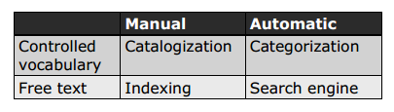
INDEXING

Slide 6
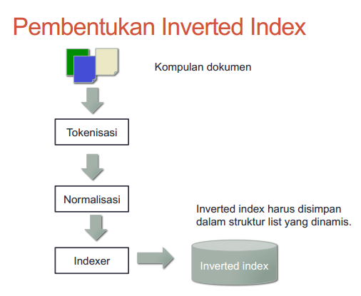
Tahap Pengindeksan Otomatis
Perhatikan struktur dokumen (id, tanggal, author, title, text, dsb)
Tokenisasi
Buang stopwords [proses pemotongan imbuhan (stemming)]
Pembobotan kata
Pembuatan indeks

Slide 7
COMPLICATIONS : FORMAT/LANGUAGE
Dokumen yang akan diindeks dapat berupa dokumen yang ditulis dalam beberapa bahasa :
  Sebuah indeks dapat mengandung kata dari beberapa bahasa. Karena sebuah dokumen dapat ditulis dalam beberapa bahasa
  Contoh: Email dalam bahasa Inggris tetapi attachment dari email adalah dokumen yang ditulis dalam bahasa Jerman
Unit dari sebuah dokumen :
  Sebuah file
  Sebuah email
  Sebuah email dengan 5 attachments
  Sekumpulan files (PPT atau halaman HTML)
Notes:
Nontrivial issues. Requires some design decisions.

Slide 8
Tokenisasi (Tokenization)
Sec. 2.2.1
Input: “Friends, Romans, Countrymen”
Output: Tokens
  Friends
  Romans
  Countrymen
Jadi token adalah sederetan karakter (a sequence of characters) dalam dokumen.
Setiap token menjadi kandidat dari elemen dalam indeks, tentunya setelah preprocessing.

Slide 9
Tokenisasi: Isu Dalam Bahasa
Chinese and Japanese:
  莎拉波娃现在居住在美国东南部的佛罗里达。
  Not always guaranteed a unique tokenization
Further complicated in Japanese: Dates/amounts in multiple formats
  フォーチュン500社は情報不足のため時間あた$500K(約6,000万円)
Katakana
Hiragana
Kanji
Romaji

Slide 10
Tokenisasi : Isu Dalam Bahasa
Tulisan Arab ditulis dari kanan ke kiri tetapi untuk angka dibaca dari kiri ke kanan
← → ← → ← start

Slide 11
STOPWORDS
Kata buangan, daftar kata umum yang mempunyai fungsi tapi tidak mempunyai arti.
Contoh : dan, atau, yang.
Dari pengalaman, frekuensinya sangat banyak.
Timbul masalah, misalkan :
- Yang Mulia
- Yang Maha Kuasa
- Ekspresi DAN bernilai benar jika kedua operand bernilai benar

Slide 12
STOP WORDS
Jumlahnya cukup banyak: ~30% dari semua kata dalam corpus.
Hemat indeks dan dapat memperkecil ukuran indeks walaupun dikompres.
Query optimisasi menjadi lebih baik.

Slide 13
Normalisasi Kata (terms)/Stemming
Proses pembuangan prefiks dan sufiks (secara morfologi) dari suatu kata berimbuhan menjadi kata dasar.
Contoh : menyelesaikan => selesai (stem).
Stemming dilakukan atas dasar asumsi bahwa kata-kata yang memiliki stem yang sama memiliki makna yang serupa pula.

Slide 14
Tujuan Stemming
Efisiensi, mengurangi jumlah kata-kata unik dalam indeks sehingga mengurangi kebutuhan ruang penyimpanan untuk indeks dan mempercepat proses pencarian.
Efektivitas, meningkatkan dokumen yang ditemu-kembalikan (recall) dengan mengurangi varian kata menjadi bentuk kata dasarnya (stem).

Slide 15
Masalah pada stemming
Understemming
Jumlah kata/imbuhan yang dipotong terlalu sedikit
Misal: ”pengorbanan” menjadi ”korbanan”
Overstemming
Jumlah kata/imbuhan yang dipotong terlalu banyak
Misal: ”mencapai” menjadi ”capa”

Slide 16
Teknik Stemming
Teknik stemming dapat dikategorikan menjadi tiga jenis :
Berdasarkan aturan sesuai bahasa tertentu.
Berdasarkan kemunculan bersama.
Berdasarkan kamus.

Slide 17
TEKNIK STEMMING
Periksa semua kemungkinan bentuk kata:
“prefiks1+prefiks2+KATADASAR+sufiks3+sufiks2+sufiks1”
Lakukan pemotongan berurutan : prefiks1, prefiks2, sufiks1, sufiks2, sufiks3 (kalau ada), dan KATADASAR.
Setiap tahap pemotongan diikuti dengan pemeriksaan di kamus kata dasar. Jika ada maka proses dinyatakan selesai.
Contoh : “kata mempermainkannya”
Jika sampai pada pemotongan sufiks3 masih belum ada di kamus, maka dilakukan proses kombinasi.

Slide 18
Sifat Khusus
Dilebur jika huruf kedua kata dasar adalah huruf vokal. Contoh: me- + tipu → menipu, me- + sapu → menyapu, me- + kira → mengira.
Tidak dilebur jika huruf kedua kata dasar adalah huruf konsonan.
Contoh: me- + klarifikasi → mengklarifikasi.
Tidak dilebur jika kata dasar merupakan kata asing yang belum diserap secara sempurna.
Contoh : me- + konversi → mengkonversi.

Slide 19
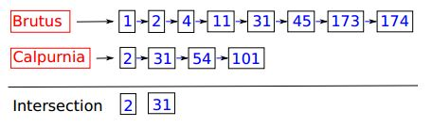
INTERSELEKSI POSTING LIST

Slide 20
Pembobotan
Perlunya suatu kata diberi bobot
Makin sering suatu kata muncul pada suatu dokumen, maka diduga semakin penting kata itu untuk dokumen tsb.
Beberapa pendekatan:
Tf
tf.idf
BM25
dsb.

Slide 21
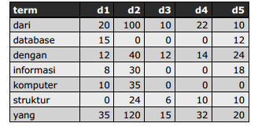
TERM FREQUENCY (TF)
Frekuensi kemunculan suatu term t pada dokumen d => tft,d

Slide 22
Term frequency (tf)
Mana yang lebih memberikan informasi sebagai penciri dari suatu dokumen? (kasus pada dok-1).
Kata komputer yang muncul sebanyak 10 kali
Kata yang yang muncul sebanyak 35 kali
Kata dari yang muncul sebanyak 20 kali

Slide 23
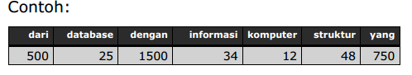
DOCUMENT FREQUENCY (DF)
Banyaknya dokumen di dalam koleksi yang mengandung kata tertentu.

Slide 24
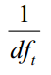

INVERSE DOCUMENT FREQUENCY (IDF)
Banyaknya dokumen dimana suatu term t muncul :
Dikoreksi dengan banyaknya seluruh dokumen dalam koleksi (N), menjadi :

Slide 25
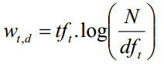
Bobot tf.idf
Hasil kali : tft x idft
Maka bobot setiap term t pada dokumen d adalah:
Kecenderungan nilai bobot:
Berbanding lurus dengan frekuensi kemunculan term t pada suatu dokumen d.
Berbanding terbalik dengan banyaknya dokumen yang mengandung suatu term t.

Slide 26
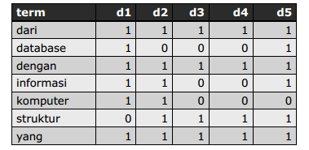
BOOLEAN
Kemunculan suatu term t pada dokumen d =>
bt,d =>[0,1]

Slide 27
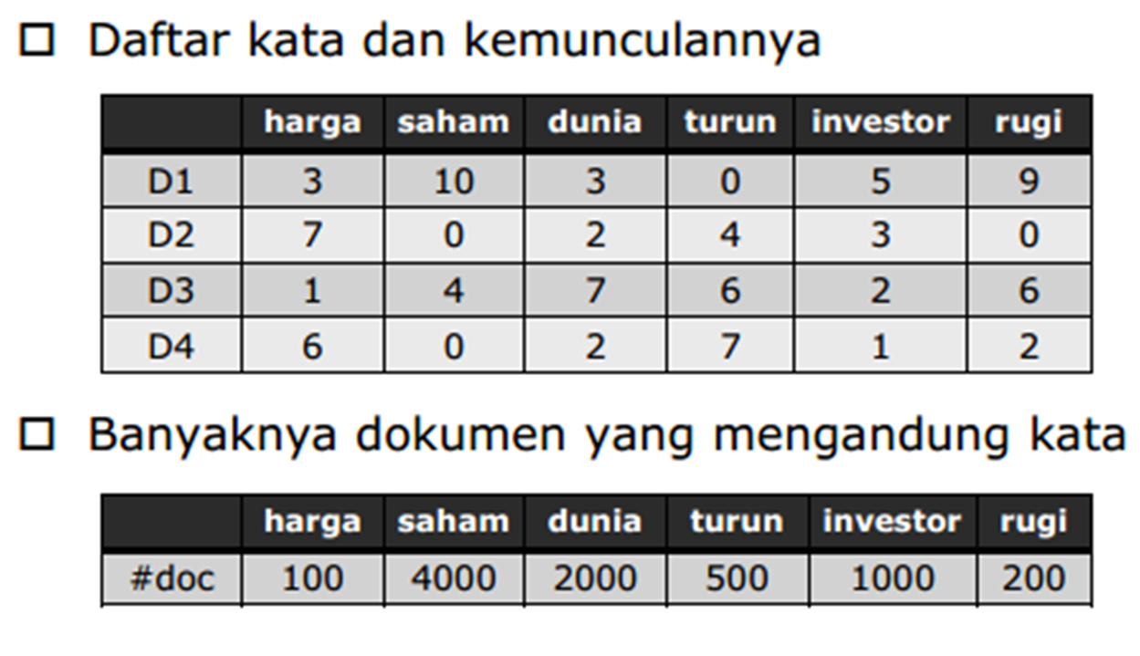
Contoh kasus: N=10000
Hitung bobot tf.idf normal

